Slide 1
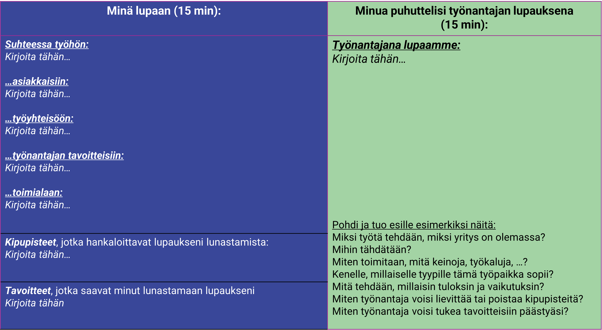
Puhutteleva työntekijä- ja työnantajalupaus
Työntekijäymmärrykseen ja -kokemukseen on tärkeää panosta samaan tapaan kuin asiakasymmärrykseen ja -kokemukseen. Se vahvistaa veto- ja pitovoimaa!
Tämän työkalun avulla voi ulottaa asiakkaille laaditun palvelu- ja arvolupauksen työntekijöille – ja kääntää näkökulman työntekijään asiakkaana.
Vastaavasti vuorovaikutuksen ja dialogin kannalta on olennaista, että työntekijä, ammattilainen, myös itse pääsee sanoittamaan sitä, mitä hän pitää tärkeänä tai vastaavasti hankalana työssään – mutta myös sitä, mitä hän osaltaan lupaa työnantajalleen ja työyhteisössään.
Lupaustyökalu on yksinkertaistettu versio, joka perustuu asiakasajattelusta tuttuun arvolupaukseen (value proposition canvas) ja samanhenkisesti määriteltyyn työntekijän arvolupaukseen (employee value proposition canvas).
Tee näin
Työkalu sopii itsenäiseen yksilötyöskentelyyn tai ohjattuun ryhmätyöskentelyyn. Työskentelypohjassa on kaksi puolta, ja kumpaankin on hyvä varata esim. 20 minuuttia aikaa, yhteensä 2 x 20 min = 40 minuuttia.
Täytä ensin seuraavalla sivulla olevan kuvion ylä / vasen puoli, ja sitten keskity toiseen, ala / oikeaan puoleen.
Tee harjoitus yksilön näkökulmasta matkailu-, ravintola- ja/tai tapahtuma-alan ammattilaisena (tai työnhakijana, alalle haluavana).
Esittele halutessasi oma taulukkosi muille ja vertailkaa tuloksianne.
  Kirjaa ylös asioita, joita pidät tärkeänä, merkityksellisenä ja/tai mitä valitsemasi henkilö voisi luvata työssään ja työnantajalleen/-paikallaan
  Kirjaa ylös asioita, jotka voisivat olla merkityksellisiä ja puhuttelevia sinulle tai kaltaisellesi työnantajan lupauksena, esim. mitä odotat tai toivot työnantajaltasi.
Esittele halutessasi oma taulukkosi muille ja vertailkaa tuloksianne

Slide 2
Minä lupaan:
Suhteessa työhön: …asiakkaisiin: …työyhteisöön: …työnantajan tavoitteisiin: …toimialaan:
Kipupisteet, jotka hankaloittavat lupaukseni lunastamista:
Tavoitteet, jotka saavat minut lunastamaan lupaukseni
Puhutteleva työntekijä- ja työnantajalupaus
Minua puhuttelisi työnantajan lupauksena:
Työnantajana lupaamme:

